Slide 1
THCS NGỌC THỤY - LỚP 8A7 CHÀO MỪNG QUÝ THẦY CÔ ĐẾN DỰ TIẾT HỌC Giáo viên: Nguyễn Thị Lý

Slide 2
TIẾT 39: VĂN BẢN THÔNG TIN NGÀY TRÁI ĐẤT NĂM 2000

Slide 3
BỐ CỤC VĂN BẢN
PHẦN I:
Từ đầu đến chủ đề “Một ngày không sử dụng bao bì ni lông”: Nguyên nhân ra đời của bản thông điệp.
PHẦN II:
Từ “như chúng ta đã biết” đến “ô nhiễm nghiêm trọng đối với môi trường”: Phân tích tác hại của việc sử dụng bao bì ni lông từ đó đưa ra một số giải pháp.
PHẦN III:
Còn lại: Lời kêu gọi

Slide 4
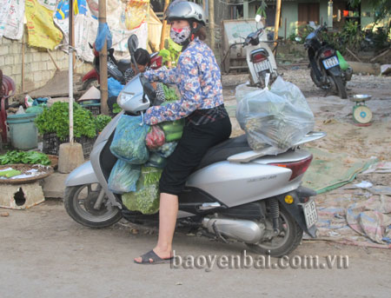
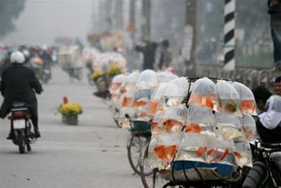

Slide 5
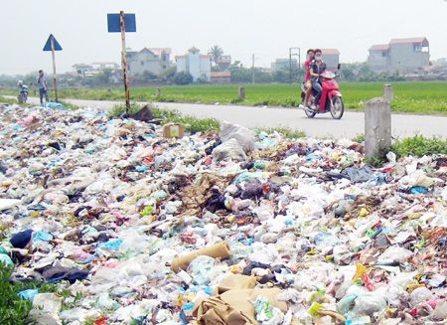
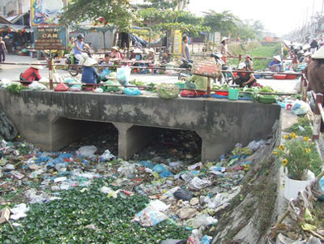
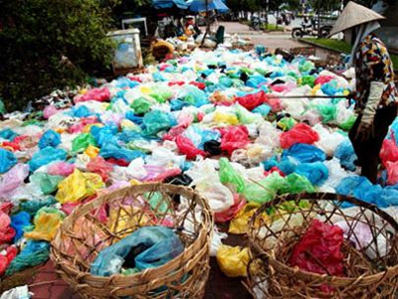

Slide 6
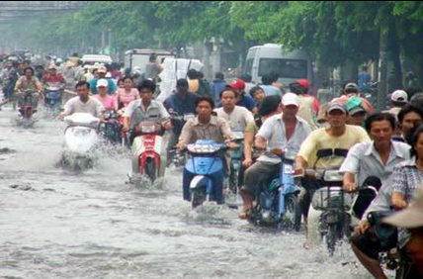
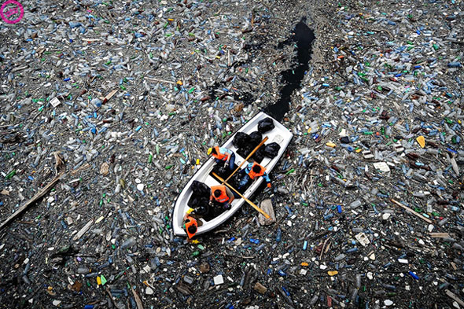
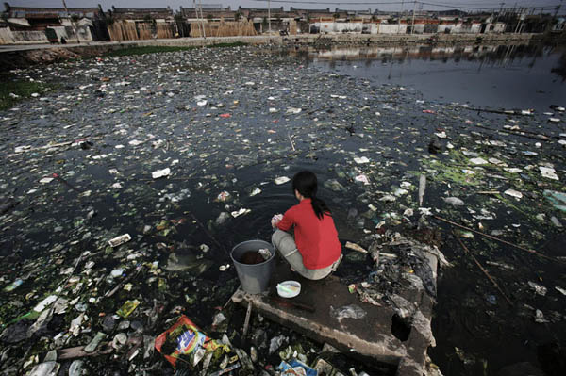
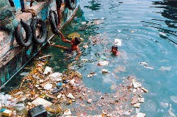

Slide 7
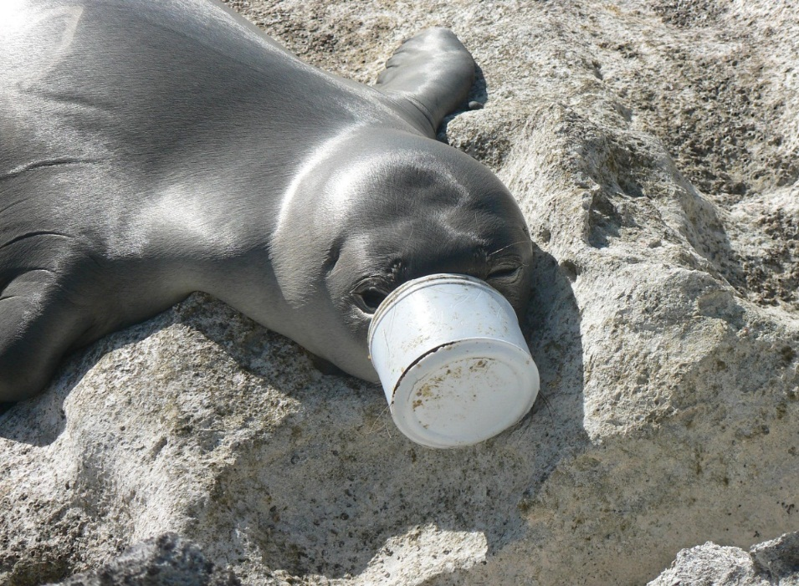
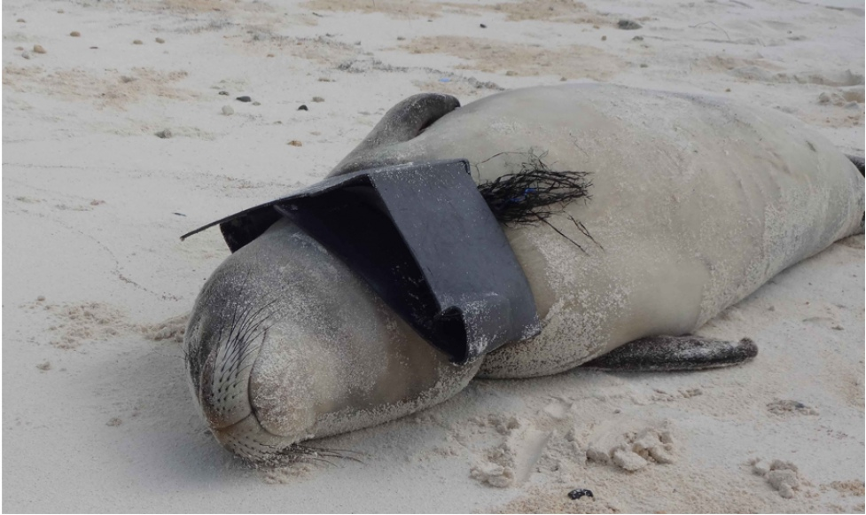
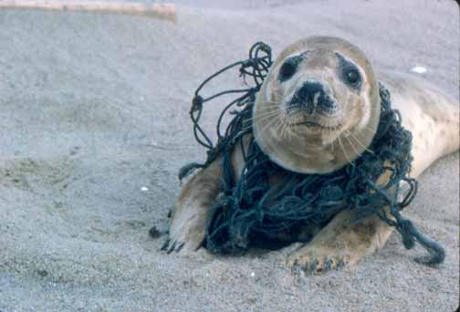
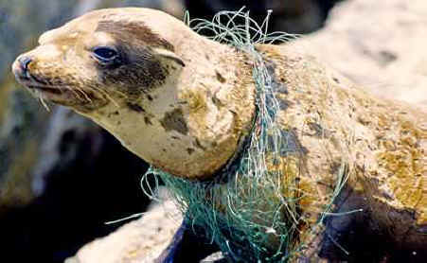

Slide 8
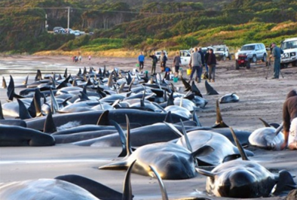
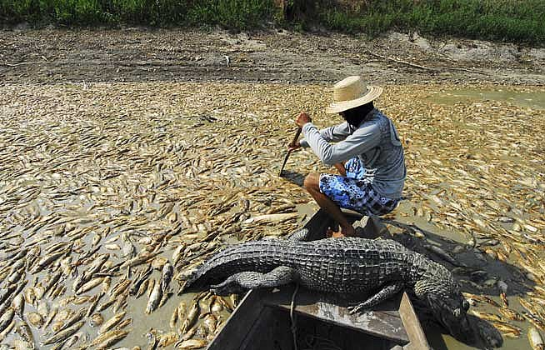
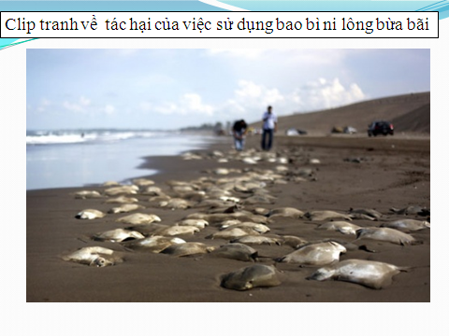
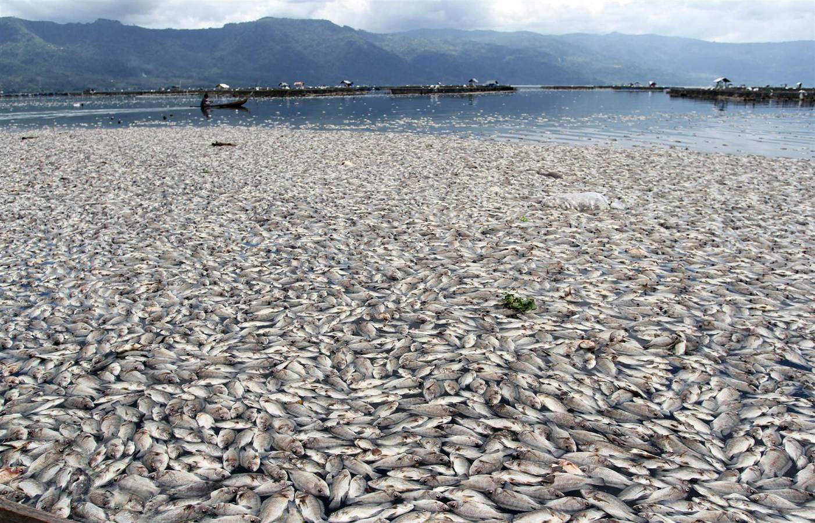

Slide 9
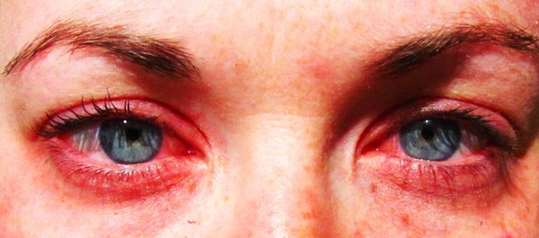
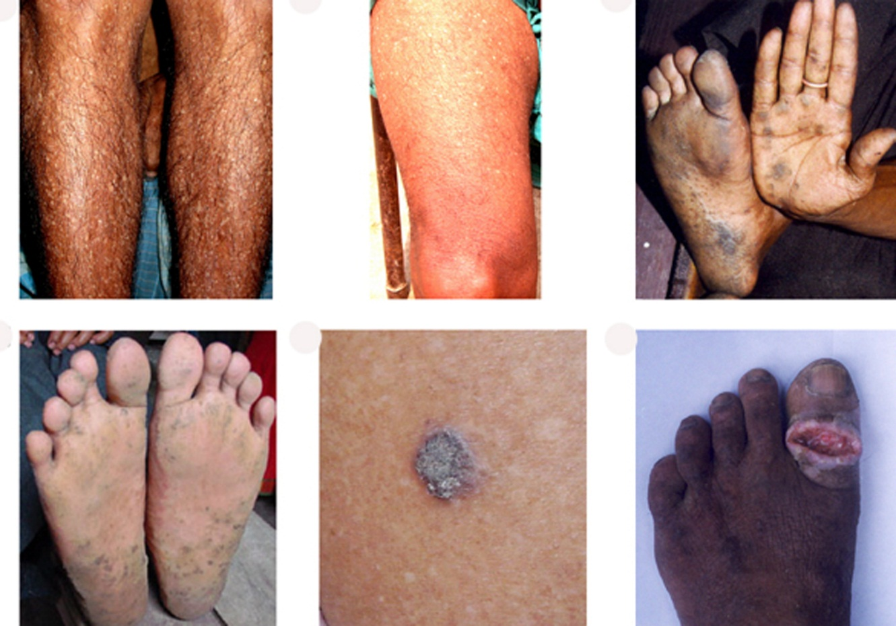
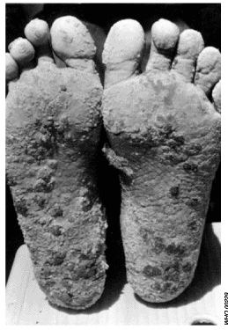
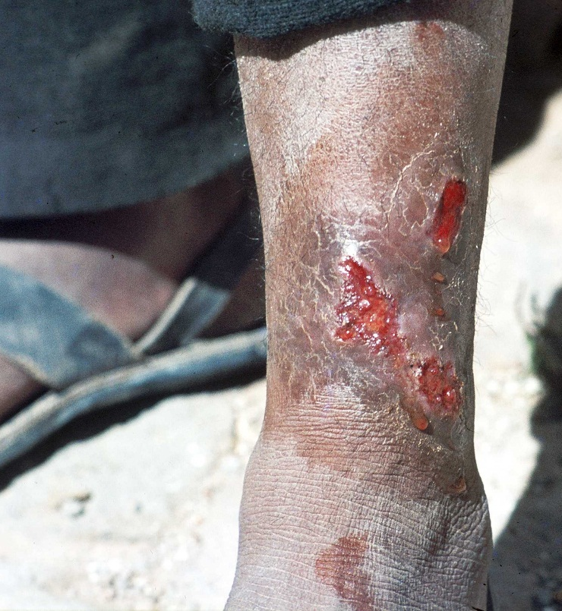

Slide 10
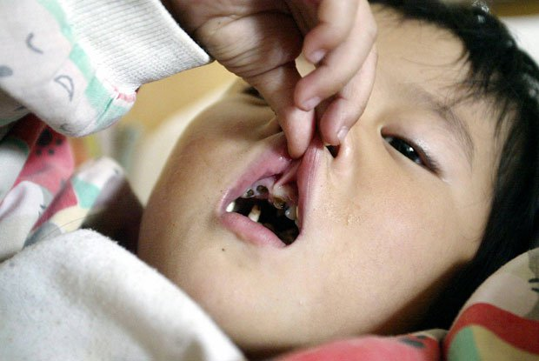
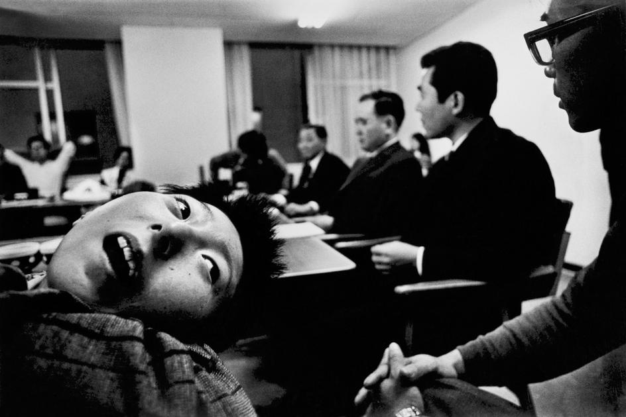
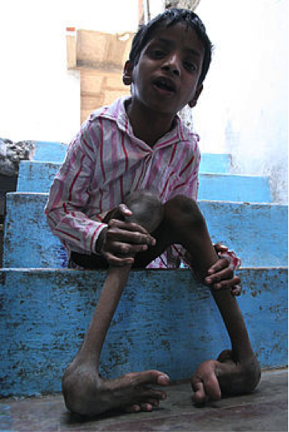
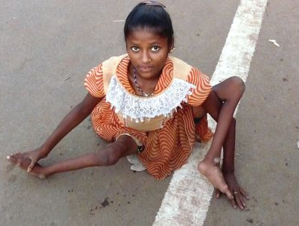
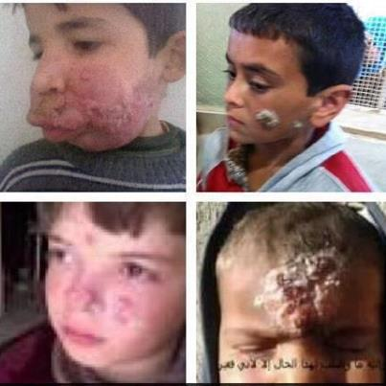

Slide 11
TÁC HẠI CỦA VIỆC SỬ DỤNG BAO BÌ NI LÔNG
Ảnh hưởng tới môi trường
Lẫn vào đất làm cản trở quá trình sinh trưởng của các loài thực vật
-> xói mòn đất đai.
Trôi ra ao, hồ, biển làm chết các sinh vật khi chúng nuốt phải. Phát sinh muỗi lây truyền dịch bệnh,
Ảnh hưởng đến con người
Ô nhiễm thực phẩm: chứa các kim loại như chì, ca-đi- mi gây tác hại cho não và nguyên nhân gây ung thư phổi.
Vứt xuống cống, hồ, đập thoát nước làm tắc nghẽn các đường dẫn nước thải, tăng khả năng ngập lụt.
Khí thải ra đặc biệt là chất đi-ô-xin có thể gây ngộ độc,gây ung thư và các dị tật bẩm sinh cho trẻ sơ sinh.

Slide 12
Một vài con số đáng kinh ngạc về túi nilông
* Mỗi năm nước Mỹ tiêu tốn 12 triệu thùng dầu thô để sản xuất khoảng 100 tỉ túi nilông.
* Ước tính trung bình mỗi túi nilông cần 500 năm để phân hủy hoàn toàn.
* Số lượng túi nilông trung bình sử dụng của một người có thể tồn tại đến 4.175 triệu năm.
* Mỗi phút trên thế giới có hơn 1 triệu túi nilông được sử dụng.
* Bình quân mỗi năm một người Ireland sử dụng 328 túi nilông. Con số này ở Úc là 250 túi/người/năm và ở Scotland là 153 túi/người/năm.

Slide 13
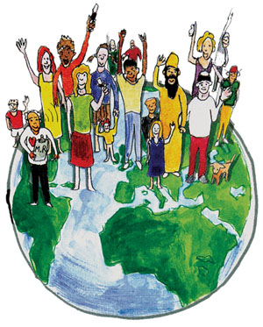
CÂU HỎI THẢO LUẬN NHÓM
Liên hệ thực tế việc sự dụng bao bì ni lông hiện nay của bản thân, gia đình, xã hội để đề xuất những giải pháp về sử dụng và xử lý bao bì ni lông.
Hình thức: Nhóm lớn
Thời gian: 3 phút
Trình bày: đại diện nhóm trưởng.

Slide 14
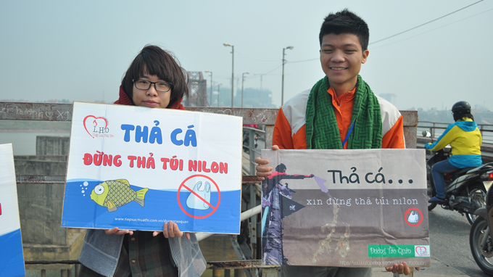
NHỮNG GIẢI PHÁP HẠN CHẾ SỬ DỤNG BAO BÌ NI LÔNG
Thay đổi thói quen
Giảm thiểu chất thải ni lông
Không sử dụng khi không cần thiết, thay thế bằng các vật dụng khác.
Tuyên truyền đến cộng đồng.

Slide 15
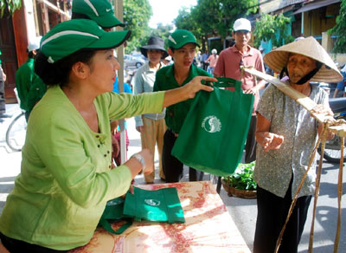
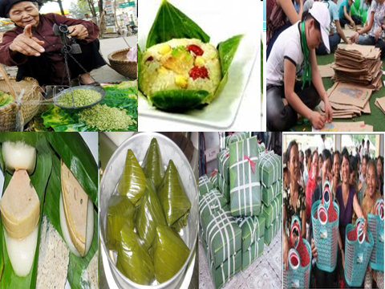

Slide 17
EM CÓ SUY NGHĨ GÌ VỀ PHẦN KẾT CỦA VĂN BẢN
“ Mọi người hãy cùng nhau quan tâm trái đất hơn nữa!
Hãy bảo vệ Trái đất ngôi nhà chung của chúng ta trước nguy cơ gây ô nhiễm môi trường đang gia tăng.
Hãy cùng nhau hành động:
“MỘT NGÀY KHÔNG DÙNG BAO BÌ NI LÔNG”.”

Slide 18
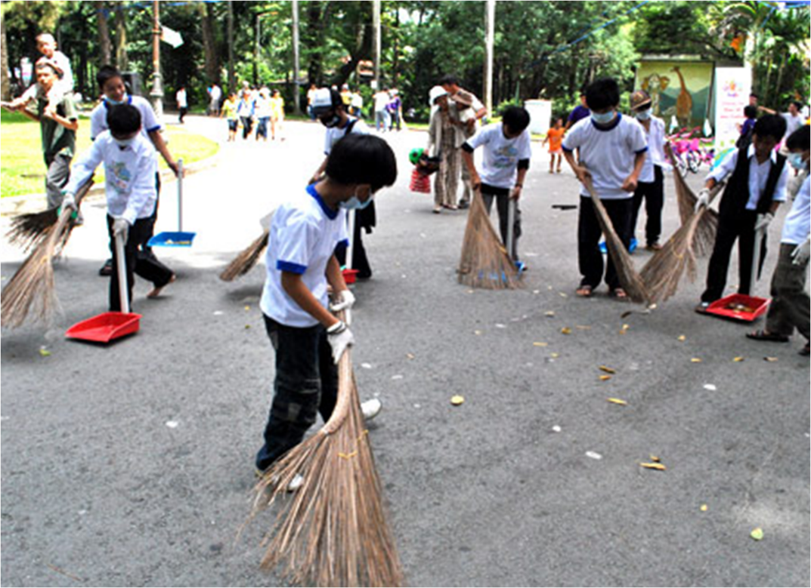
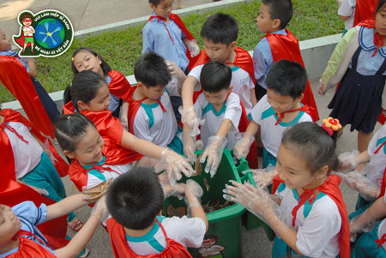
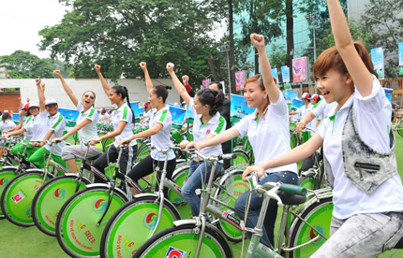

Slide 19
TỔNG KẾT
Nghệ thuật:
Bố cục chặt chẽ, hợp lý.
Phương thức thuyết minh kết hợp giải thích, chứng minh có sức thuyết phục.
Trình bày dưới hình thức thông điệp trang trọng.
Nội dung:
Thông tin về ngày trái đất năm 2000 đã giải thích làm sáng tỏ về tác hại của việc sử dụng bao bì ni lông.
Đề ra những giải pháp giảm thiểu sử dụng bao bì ni lông
Kêu gọi mọi người chung tay hành động bảo vệ môi trường.

Slide 20
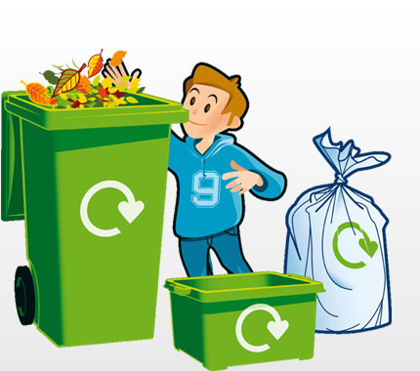
CỦNG CỐ DẶN DÒ
Thực hiện thông điệp “Một ngày không dùng bao bì ni lông”
Soạn bài: Nói giảm nói tránh.

Slide 21
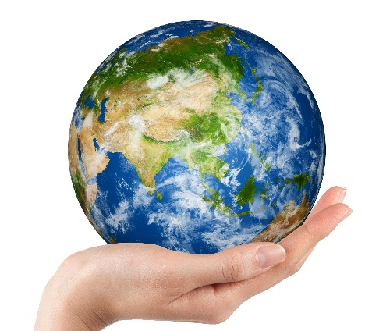
XIN CHÂN THÀNH CẢM ƠN CÁC THẦY CÔ ĐÃ TỚI DỰ TIẾT HỌC

